Slide 1


Путешествие на паровозике «Здоровье»
Классный час в 3 классе по теме:
Доманова Татьяна Дмитриевна
учитель начальных классов
МБОУ «Белобугорская ООШ»

Slide 2
Цели:
формирование навыков здорового образа жизни и расширение кругозора учащихся
Задачи:
Закрепить представление детей о здоровом образе жизни;
Воспитывать чувство товарищества и целеустремленности;
Формирование положительных эмоций

Slide 3



Slide 4

Станция «Народная мудрость» (Закончи пословицы)
В здоровом теле ,
Быстрого и ловкого
Любящий чистоту –
Где здоровье,
Береги платье снову,
там и красота
будет здоровым
здоровый дух
болезнь не догонит
а здоровье смолоду

Slide 6
Станция «Анаграммы»
ЛКАЗАКА
ЗАКАЛКА
ЕНГИАГИ
ГИГИЕНА
ДКАЗАРЯ
ЗАРЯДКА

Slide 7


Станция «Зарядкино»

Slide 9
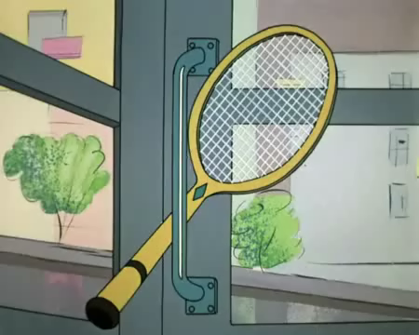
Остановка «Вредные привычки»

Slide 11
Станция «Правильное питание»
Полезные продукты
Вредные продукты
конфеты
чипсы
геркулес
гречка
кефир
напиток «Кола»
рыба
жевательная резинка
молоко
морковь
яблоки
торты
лук

Slide 12


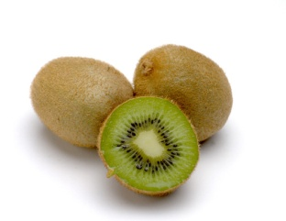

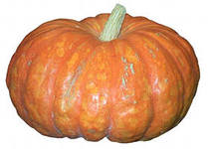
Не забывайте в числе других продуктов Побольше кушать овощей и фруктов
В
И
Н
О
Г
Р
А
Д
К
И
В
И
К
А
П
У
С
Т
А
М
А
Н
Д
А
Р
И
Н
М
А
Л
И
Н
А
В
И
Ш
Н
Я
А
Н
А
Н
А
С
Т
Ы
К
В
А

Slide 13

Каждый человек должен заботиться о своём здоровье
А что для этого нужно делать?
Необходимо:
закаляться;
правильно питаться;
соблюдать правила гигиены;
уметь отдыхать, расслабляться;
делать зарядку.

Slide 14


.
Желаем всем
здоровья!

Slide 15
Интернет - ресурсы
http://vmusice.net/mp3/%CD%E0%2B%E7%E0%F0%FF%E4%EA%F3%2B%F1%F2%E0%ED%EE%E2%E8%F1%FC%2B%96%2B%D1%EE%EB%ED%FB%F8%EA%EE%2B%EB%F3%F7%E8%F1%F2%EE%E5 – музыка для зарядки
http://xschemes.pp.ua/zaryadka-dlya-detej-stih.html - картинка для зарядки
http://images.yandex.ru/yandsearch?source=wiz&fp=0&text=%D1%80%D0%B8%D1%81%D1%83%D0%BD%D0%BE%D0%BA%20%D0%BF%D0%B0%D1%80%D0%BE%D0%B2%D0%BE%D0%B7%D0%B8%D0%BA%D0%B0&noreask=1&pos=9&lr=67&rpt=simage&uinfo=ww-1423-wh-755-fw-1198-fh-549-pd-1&img_url=http%3A%2F%2F1.bp.blogspot.com%2F_J5L2zniqNeg%2FTEtH5BFBPyI%2FAAAAAAAAL9o%2FwhfJUzU6ACM%2Fs1600%2Ftoys04.jpg – картинка паровозика
http://rutracker.org/forum/viewtopic.php?t=3561081 – франмент мультфильма «Ну, погоди!»
http://www.newanimation.ru/publ/animacionnye_kliparty/solnyshko/solnyshko/54-1-0-73 - картинка солнышка

